Slide 1
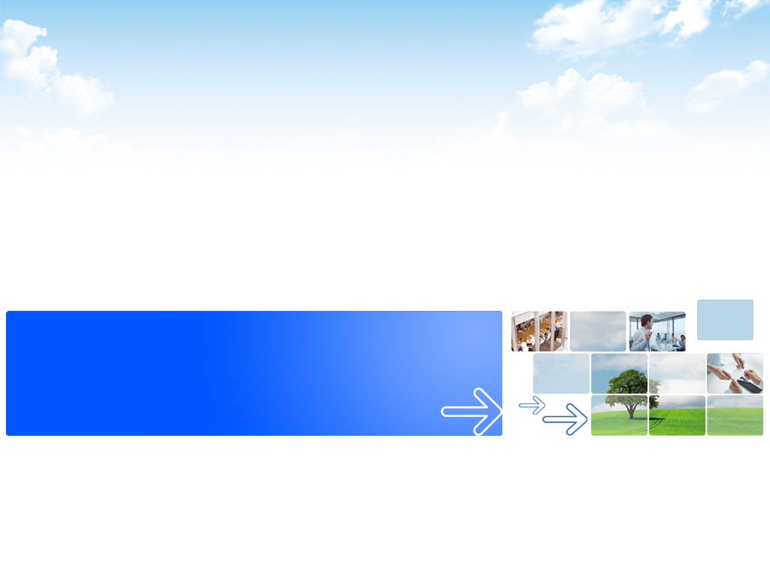
质量
深 圳 市 泽 林 信 息 咨 询 有 限 公 司
Shenzhen Zelin Information Consulting Co . , LTD

Slide 2
课程目 录
Chapter 1 什么是质量
Chapter 2 质量的价值
Chapter 3 软件质量模型
Chapter 4 QA与QC的区别
Chapter 5 ISO9000与CMMI的介绍

Slide 3
课程目的
理解软件质量的含义
了解软件质量模型以及各个质量属性的意义
了解质量保证活动的两个角色

Slide 4
什么是质量
韦氏电子词典中，质量（quality）定义为“优秀程度”或者“同类优越性”
日常生活中，质量好意味着
“好吃”
“好用”
“耐用”
“省电”
“用着顺手”
“摔不坏”
“速度快”
对于不同类型的产品，评价质量好坏的关注点不同

Slide 5
什么是软件质量？
在1991年软件产品质量评价国际标准ISO 9126中定义的“软件质量”是：软件满足规定或潜在用户需求特性的总和。到1991年，软件“产品”国际标准ISO 14598经典的“软件质量”定义是：
软件特性的总和，软件满足规定或潜在用户需求的能力。
一般对“质量”的理解是一个实体的“属性”，“属性”好就是质量好的。但这不够全面，“属性”是内在特性，内在特性好，不一定能胜任和完成好用户的任务。因此，软件质量也是关于软件特性具备“能力”的体现。
2001年，软件“产品质量”国际标准ISO 9126定义的软件质量包括“内部质量”、“外部质量”和“使用质量”三部分。也就是说，“软件满足规定或潜在用户需求的能力”要从软件内部、外部和使用中的表现来衡量。

Slide 6
软件质量有何价值？
软件质量的价值，取决于其应用情景的重要程度，以及该应用情景对于该软件产品的依赖程度。
Hello World
PC上的一个小游戏
QQ
手机的基本功能
控制火车运行的软件
控制导弹的软件

Slide 7
软件质量模型
内部质量：它是从内部观点出发的软件产品特性的总体。内部质量是针对内部质量需求被测量和评价的质量。
外部质量：外部质量是从外部观点出发的软件产品特性的总体。它是当软件执行时，更典型地是使用外部度量在模拟环境中，用模拟数据测试时，所被测量和评价的质量。
使用质量：是从用户观点出发，来看待软件产品用于特定环境和条件下的质量。它测量用户在特定环境中达到其任务目标的程度，而不是测量软件自身的性质。

Slide 8
外部和内部质量
外部和内部质量
功能性
可靠性
易用性
效率
维护性
可移植性
适合性
准确性
互操作性
安全保密性
功能性的
依从性
成熟性
容错性
易恢复性
可靠性的
依从性
易理解性
易学性
易操作性
吸引性
易用性的
依从性
时间特性
资源利用性
效率依从性
易分析性
易改变性
稳定性
易测试性
维护性的
依从性
适应性
易安装性
共存性
易替换性
可移植性的
依从性
2014-08-26

Slide 9
功能性
当软件在指定条件下使用时，软件产品提供满足明确和隐含要求的功能的能力。
适合性
软件产品为指定的任务和用户目标提供一组合适的功能的能力。
准确性
软件产品提供具有所需精度的正确或相符的结果或效果的能力。
互操作性
软件产品与一个或更多的规定系统进行交互的能力。
安全保密性
软件产品保护信息和数据的能力，以使未授权的人员或系统不能阅读或修改这些信息和数据，而不拒绝授权人员或系统对它们的访问。
功能性的依从性
软件产品遵循与功能性相关的标准、约定或法规以及类似规定的能力。

Slide 10
可靠性
在指定条件下使用时，软件产品维持规定的性能级别的能力。
成熟性
软件产品为避免由软件内部的故障而导致失效的能力。
容错性
在软件出现故障或者违反其指定接口的情况下，软件产品维持规定的性能级别的能力。
易恢复性
在失效发生的情况下，软件产品重建规定的性能级别并恢复受直接影响的数据的能力。
可靠性的依从性
软件产品遵循与可靠性相关的标准、约定或法规的能力。

Slide 11
易用性
在指定条件下使用时，软件产品被理解、学习、使用和吸引用户的能力。
易理解性
软件产品使用户能理解软件是否合适以及如何能将软件用于特定的任务和使用条件的能力。
易学性
软件产品使用户能学会其应用的能力。
易操作性
软件产品使用户能操作和控制它的能力。
吸引性
软件产品吸引用户的能力。
易用性的依从性
软件产品遵循与易用性相关的标准、约定、风格指南或法规的能力。

Slide 12
效率
在规定条件下，相对于所用资源的数量，软件产品可提供适当性能的能力。
时间特性
在规定条件下，软件产品执行其功能时，提供适当的响应和处理时间以及吞吐率的能力。
资源利用性
在规定条件下，软件产品执行其功能时，使用合适数量和类别的资源的能力。
效率依从性
软件产品遵循与效率相关的标准或约定的能力。

Slide 13
维护性
软件产品可被修改的能力。修改可能包括修正、改进或软件对环境、需求和功能规格说明变化的适应。
易分析性
软件产品诊断软件中的缺陷或失效原因或识别待修改部分 的能力。
易改变性
软件产品使指定的修改可以被实现的能力。
稳定性
软件产品避免由于软件修改而造成意外结果的能力。
易测试性
软件产品使已修改软件能被确认的能力。
维护性的依从性
软件产品遵循与维护性相关的标准或约定的能力。

Slide 14
可移植性
软件产品从一种环境迁移到另外一种环境的能力。
适应性
软件产品毋需采用额外的活动或手段就可适应不同指定环境的能力。
易安装性
软件产品在指定环境中被安装的能力。
共存性
软件产品在公共环境中同与其分享公共资源的其他独立软件共存的能力。
易替换性
软件产品在同样环境下，替代另一个相同用途的指定软件产品的能力。
可移植性的依从性
软件产品遵循与可移植性相关的标准或约定的能力。

Slide 15
使用质量
使用质量
有效性
生产率
安全性
满意度

Slide 16
使用质量
有效性
软件产品在指定的使用环境下，使用户能正确和完全地达到规定目标的能力。
生产率
软件产品在指定的使用环境下，使用户为达到有效性而消耗适当数量的资源的能力。
安全性
软件产品在指定使用环境下，达到对人类、业务、软件、财产或环境造成损害的可接受的风险级别的能力。
满意度
软件产品在指定的使用环境下，使用户满意的能力
Notes:
手机终端app软件注重这块比较大

Slide 17
什么是质量保证
为保证产品和服务充分满足消费者要求的质量而进行的有计划、有组织的活动。
当前的软件研发过程中，通常定义了2个软件质量相关的角色：
QA即英文QUALITY ASSURANCE 的简称，中文意思是质量保证
QC即英文QUALITY CONTROL的简称，中文意义是质量控制

Slide 18
QC与QA的区别
QC和QA的主要区别：前者是保证产品质量符合规定,后者是建立体系并确保体系按要求运作,以提供内外部的信任
QC就是测试人员，职责是尽可能早地发现软件的缺陷，并确保缺陷得到修复（有些企业里，测试人员被称为SQA）
QA是流程的监督者，职责是创建和执行 改进软件开发过程，并防止软件缺陷发生 的标准和方法

Slide 19
ISO与ISO9000族标准的产生
ISO：国际标准化组织
ISO9000：国家质量管理体系标准
1987年发布ISO 9000标准
1959年美国国防部发布MIL-Q-9858A《质量大纲要求》和MIL-Q-45208A《检验系统要求》
— 从军品到民品
— 从美国到其他国家
— 从国家标准到国际标准
Notes:
要让全世界都接受和使用ISO 9000族标准，为提高组织的运作能力提供有效的方法，增进国际贸易，促进全球的繁荣和发展，使任何机构和个人，可以有信心让世界各地得到任何期望的产品，以及将自己的产品顺利销到世界各地”

Slide 20
CMMI是什么？
Capability Maturity Model Integration (能力成熟度模型综合)
它综合了以下几方面:
System engineering系统工程
Software engineering软件工程
Integrated Product and Process Development集成产品和过程开发
Supplier Sourcing服务资源
该模型提供一套可供公众使用的准则；这些准则描述那些成功地实施了过程改进的组织的特性。
该模型用“软件能力成熟度”来衡量这种软件综合能力

Slide 21
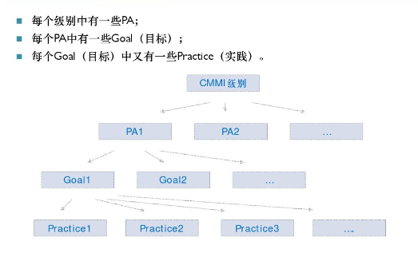
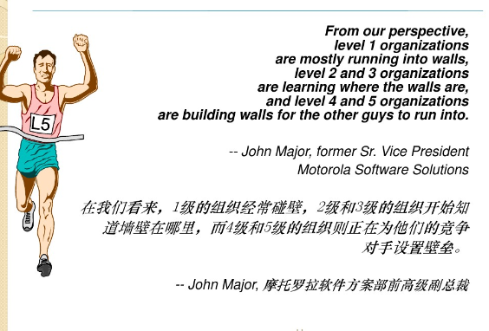
CMMI
PA：process area 过程域 中有Goal（目标）中有Practice（实践）

Slide 22
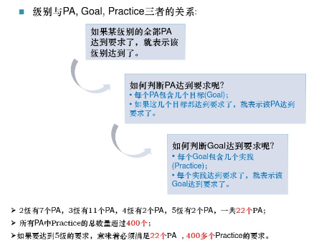
CMMI等级
在模型中，所有软件组织的软件能力成熟度划分为5个等级—第1到第5级。数字越大，成熟度越高。高成熟度等级代表比较强的综合软件能力。
5个成熟度等级分别为：
第1级：初始级
第2级：受管理级
第3级：已定义级
第4级：定量管理级
第5级：持续优化级

Slide 23
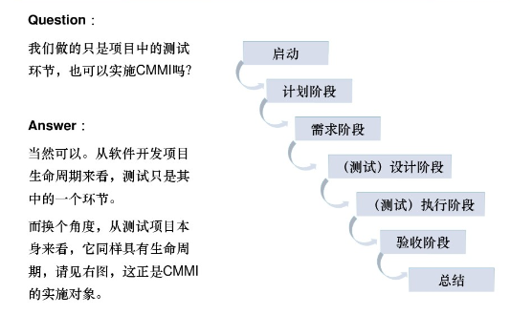
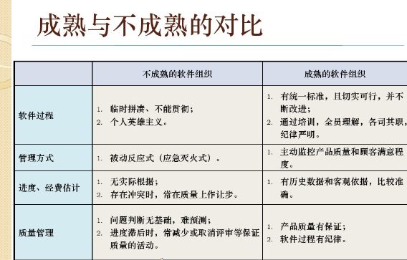
CMMI

Slide 24

问答
1.用你自己的语言，描述一下什么是软件质量？
2.软件质量为什么重要？如果软件质量差会有什么后果？
3.如何能全面地评价一个软件产品的质量？我们有什么标准？
4.列举出“外部内部质量模型”的6个质量特性。
5.实际工作中有哪两个角色是和质量保证直接相关的？他们的职责各是什么？

Slide 25

培训总结

